Slide 1

Analyse de la menace
et
Fédération de modèles
Joel Champeau
Lab-STICC – MOCS
ENSTA Bretagne
Joel.champeau@ensta-bretagne.fr

Slide 2
Sommaire
Analyse de la menace
Origine du sujet – DGA MI/PEC
Contexte et besoins
Analyse de la menace
Caractéristiques et besoin de modélisation
Différents DSL et différents points de vue sur ces DSLs
Fédération de modèles et d’information
Cadre général et historique
Une approche de fédération par les rôles
Définition de points de vue pour l’analyse
Use Case (In progress)
Le systèmes et les rôles
Fédération et simulation interactive
Extension la simulation exhaustive

Slide 3
Contexte : Analyse de la menace
Sujet traité lors de la thèse de Bastien Drouot
Modélisation et fédération pour l’analyse de la menace
Financement Région Bretagne et bourse DGA (Nov 2016 – Nov 2019)
Dans le cadre du Pôle d’Excellence Cyber – Région Bretagne
Origine du travail
Equipe de DGA–MI : Analyse de la menace
Travail autour du Langage PIMCA (DSL DGA-MI)
Méthodologie sur l’analyse des systèmes sous menace Cyber
Besoin :
Représenter le système analysé
Gérer différents de vue sur le système analysé
La méthodologie : Se mettre à la place de l’attaquant

Slide 4
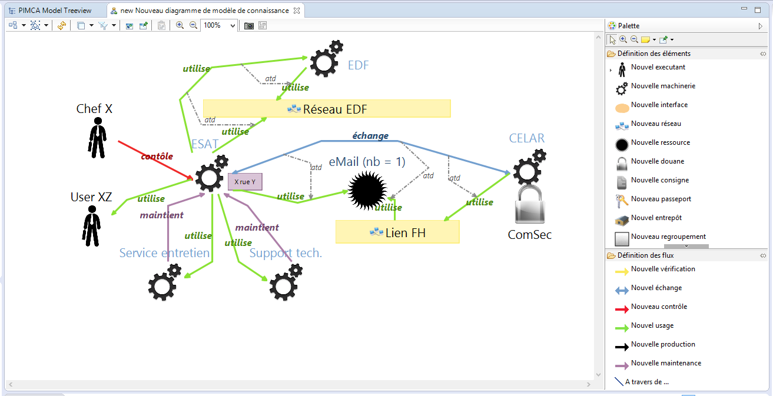
DSL PIMCA
DSL :
Description structurelle des entités du système
Définition sous forme de metamodèle
Metamodèle avec :
Machinerie avec configuration et stockage
Interface, réseau et ressource
Différentes relations entre les entités
Outillage
sous Eclipse

Slide 5
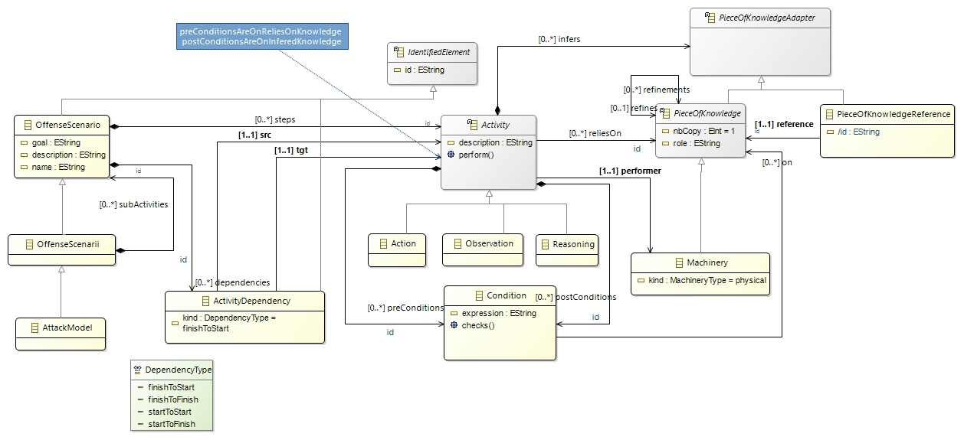
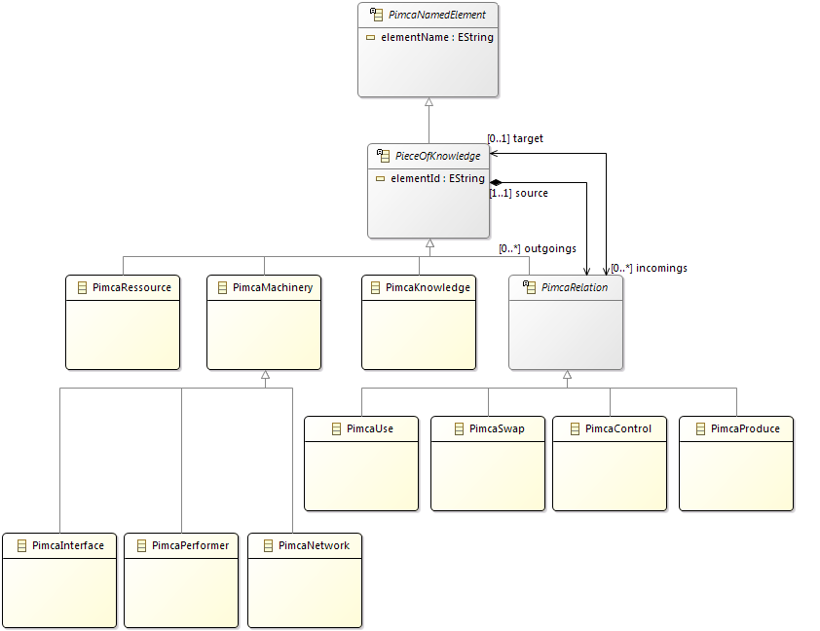
DSL PIMCA
Points clés autour de PIMCA :
Utilisé dans une approche de modélisation de systèmes
Présence d’un metamodèle qui définit les concepts
Support à l’analyse de la menace et/ou à la découverte de système (itérations Observation/reasoning/action)
Approche considérant le système non-figé (différence entre le système et la configuration courante)
Partie Structurelle
simplifiée

Slide 6
Analyse de la menace
A la croisée des tests de pénétration, Cyber Threat Intelligence sur les menaces cyber et l’analyse des intrusions passées.
QQ définitions [Bro-2016] :
Point de vue résolument centré sur l’attaquant
Cherche à évaluer les objectifs des attaquants
Capitalisation via des arbres d’attaques
Centré sur une modèle « holistique » du système
Scénario d’attaque :
concrétisation d’une menace exploitant des vulnérabilités
une séquence d’attaques élémentaires

Slide 7
Analyse de la menace
Besoin de prise en compte de différents aspects sur différents niveaux d’abstraction [STIX,Bro-2016,etc]
Processus d’analyse itératif :
Observation du système (aspect découverte)
Recherche de vulnérabilité dans le système
Exploitation de la vulnérabilité sur le système
Sélection de différents points de vue :
Modèle système
Configuration du système
Arbre d’attaques pour donner une vue sur la stratégie de l’attaquant

Slide 8
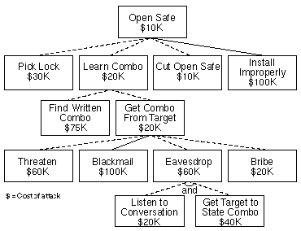
Arbre d’attaque
Intègre :
Identification des objectifs de l’attaquant
Basé sur l’explicitation de sous-objectifs et actions pour atteindre les sous-objectifs
Vue opérationnelle
Différents parcours possible dans l’arbre
Evaluation du « cout » d’un scénario d’attaque
Notes:
Politique de sécurité : définir contre quoi on veut se protéger
Open Safe : Coffre fort
Pick Lock : Crocheter
Threaten : Menacer
Blackmail: Fair chanter
Bribe: Soudoyer
Eavesdrop : écouter (discret)

Slide 9
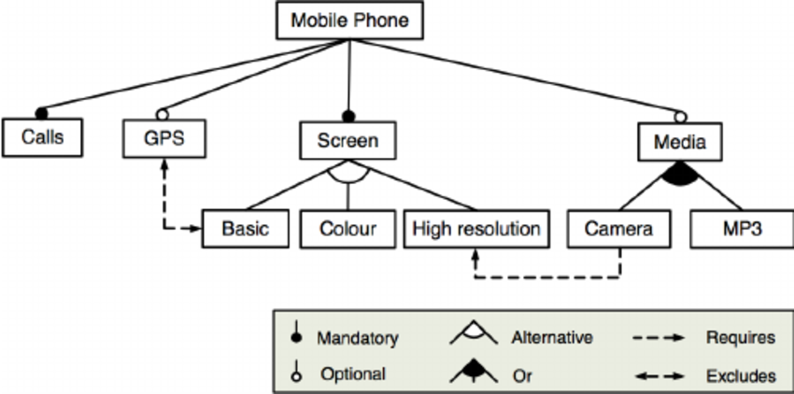
Configuration du système
Configuration du système :
Expression de la variabilité de la configuration possible du système
Contraintes entre différentes caractéristiques du système
Feature Diagram pour exprimer les différentes configuration possibles du système

Slide 10
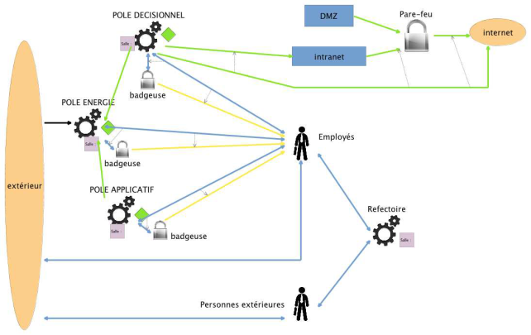
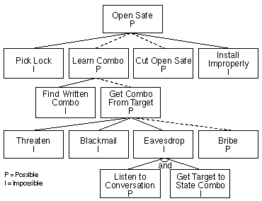

Threat analysis and system modelling
System modelling
Attack Tree
System Configuration
Transformation
or
Relation ???

Slide 11
Utilisation des modèles
Mise en relation des langages de Modélisation
Plusieurs approches [Pav11,Was88,ISO98,Guy13]
Intégration
Unification
Fédération
Language 1
Language 2
Intégration
Language 1
Language 2
Language 1
Language 2
Language 1
Language 2
Pivot
Fédération
Unification

Slide 12
Roles modeling to federate models
Roles Modeling to define dynamic interfaces [..90s,Steimann01,Kuhn2014]
Role oriented modeling
Separation between syntax and semantics
Multiple and dynamic classification
Object collaboration and substitutability
a Role
is founded and lacks semantic rigidity
exists in relation with other entities.
is related to a dedicated context

Slide 13
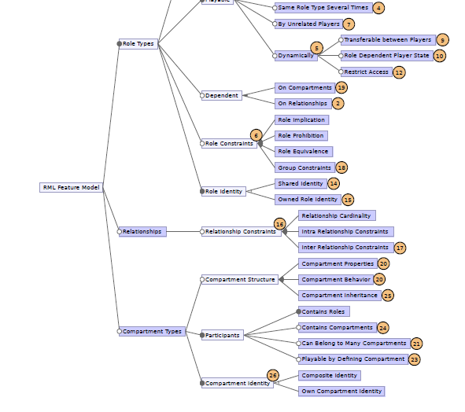
Role features
a Role comes with own properties and behavior.
Roles depend on relationships
An Object can play several roles simultaneously. Multiple classification.
An Object can acquire and lose roles dynamically.
Objects of unrelated types can play the same role.
Role can play Roles
A role can be transferred from one Object to another
Object State can be role-specific
….
[From Steimann01 and Kuhn2014]

Slide 14
Model Federation prototype
R&A
Domain
T
T
Rhapsody
A 1
IRQA
E
D
E
E
T
T
A 2
Rhapsody
MOPCOM
D
D
Bluebee
E
E
T
D
A 3
D&I
Domain
E
Model Element
A
Tool chain Artefact
European Artemis
Project iFEST 2010 - 2013
T
Tool Property
Federation Overview
D
Domain Property
D

Slide 15
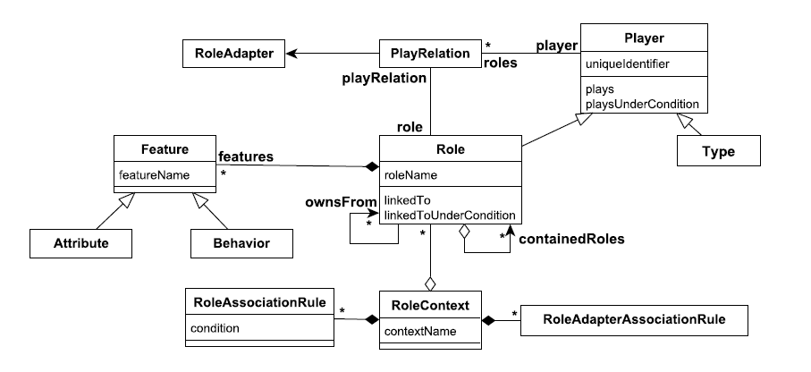
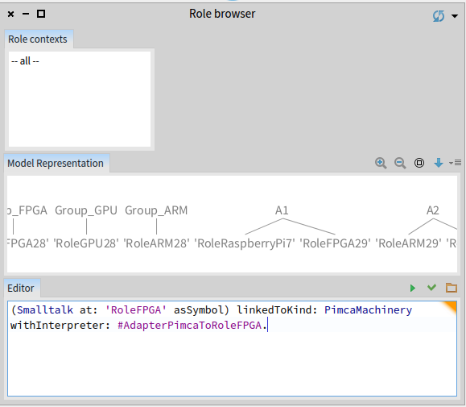
Role4All Langage
Role4All langage et framework [Schneider2015] :
Définition d’un DSL pour la création de points de vue dynamiques
Outillage associé

Slide 16
Fédération support de l’analyse
Création de points de vue sur le système :
Analyse probabiliste basée sur les réseaux bayesien [Niemoller13]
Ellicitation d’exigences système [Beugnard16].
Avec Role4All : Simulation au niveau Système [Schneider14,15,Drouot17]
Objectifs pour la fédération : Simulation interactive et l’analyse comportementale
Application de l’analyse itérative Observation/Raisonnement/Action
Découverte du système avec simulation interactive
Analyse exhaustive par model checking

Slide 17
Threat analysis and model federation
System modelling
Attack Tree
System Configuration
Model
Federation
Guarded Comand
interactive
Simulation
Formal Analysis

Slide 18
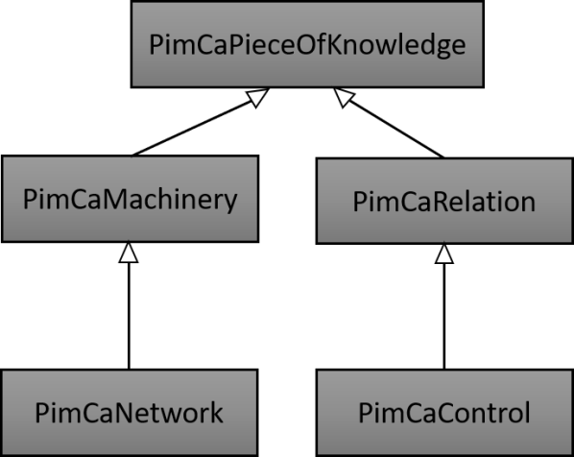

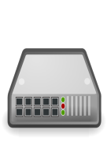
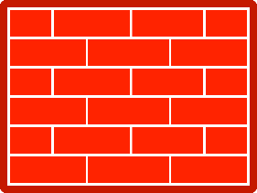
Use Case (In progress)
System to Models to roles
Role Switch
Role PC
Kali
8.8.10.10
SwitchInternet
8.0.0.0/8
Firewall
8.16.32.64
192.168.1.1
172.16.0.1
192.168.0.1
SwitchInternet2
172.16.0.0/24
WebServer
172.16.0.10
DSL PIMCA
Role User
…
DSL FM
Role Admin
…
DSL AT
…
: Play relation

Slide 19
Use Case (In progress)
Role model
RoleAdmin
RoleFirewall
RolePC
droits
usersList
adminList
getUsers
getAdmins
setIp:
removeUser:
removeAdmin:
addDroitFor: to:
removeDroitFor: to:
ips:
addUse:
initialize
start
shutdown
ip
ip:
os
RoleUser
RoleSwitch
RoleAttaquant
start
shutdown
getOs
getVersion
getIp
getNetwork
ping
mask
reseau
reseau:
Controls
initialize
mask
mask:
activity
admins
knowledges
isActif
goActif
goInactif
….

Slide 20
Use Case (In progress)
Viewpoint definition for simulation
Vulnerability
AbstractElement
Right
Application
Service
SystemElement

Slide 21
Use Case (In progress)
Federation for the simulation
RoleSwitch
Application
mask
reseau
…
SystemElement
RoleFirewall
droits
addDroitFor: to:
…
Service
RolePC
usersList
adminList
start
…
: Play relation

Slide 22
Simulation interactive
Modèle de simulation Garde/Action [Dijkstra75,Ishida02]
Couplage entre le domaine sémantique des rôles et modèle garde/action :
Gardes : Roles du domaine vers les booléens
Actions : Effets de bords roles du domaine sur l’espace d’état
Simulation dirigée par l’utilisateur
Découverte du système pour construire la vue de l’attaquant
Objectif de l’attaque atteint : Y a t il d’autres chemins possibles ?
Analyse exhaustive par model checking du comportement obtenu sur le modèle garde/action

Slide 23


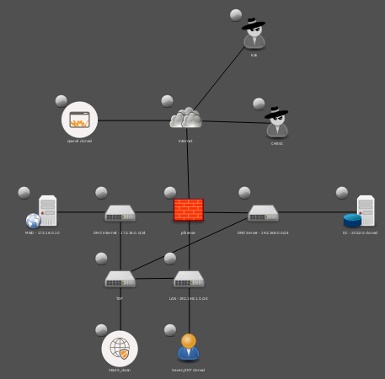
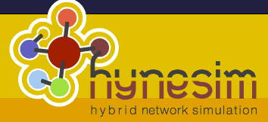
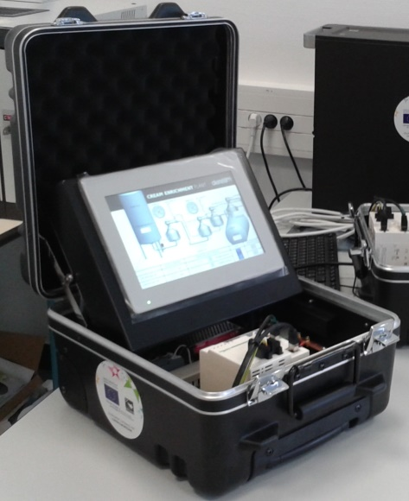
Use Case
Plateforme de virtualisation pour mener des attaques
…

Slide 24
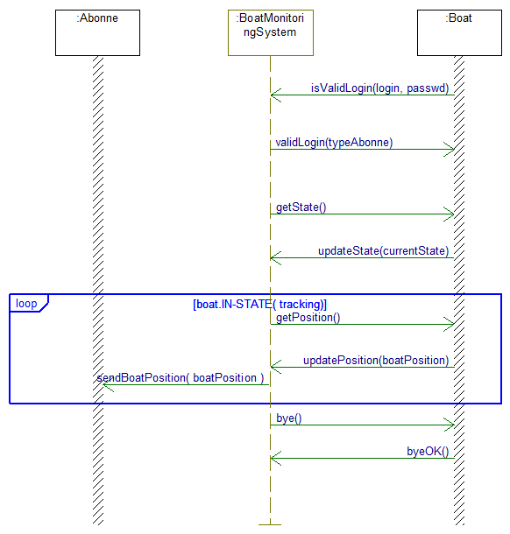
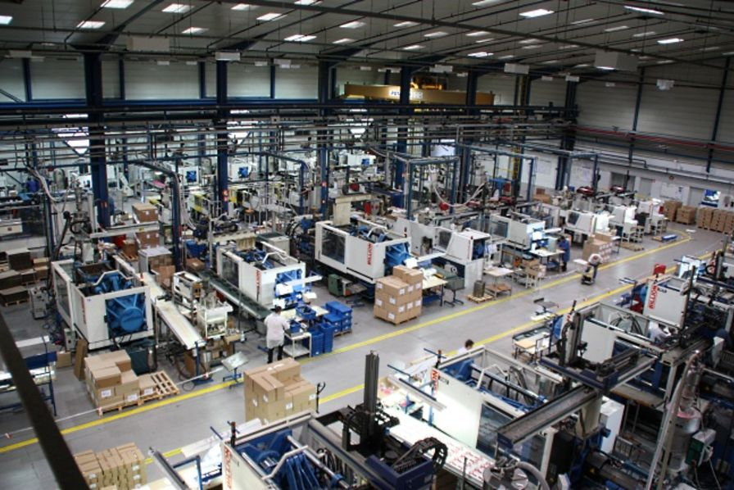


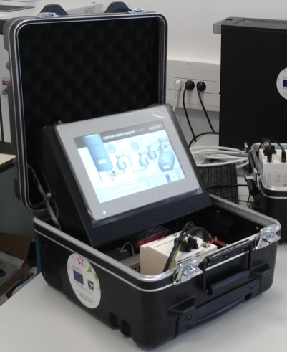
Du système au modèle
Du Système au Virtuel et du Virtuel au Modèle
??
…
Modèles
et
Analyses

Slide 25
Du Virtuel au Modèle
Objectifs :
Continuité
Réel – Virtuel - Modèle
Analyse basée modèle
Problématiques
Abstraction des systèmes
Interprétation sémantique
Conceptuelle
Dynamique
Contrôle du modèle sur le virtuel
Analyse des systèmes
……

Slide 26
Federation of Federation
Several challenges
Identification of common concepts in federation
Identifier for each data item
Encapsulation of common interest
Community metamodels
Equivalent Problem of registry interoperability problem
Several federation approaches :

Slide 27
Federation of Federation
Several challenges
Identification of common concepts in federation
Identifier for each data item
Encapsulation of common interest
Community metamodels
Equivalent Problem of registry interoperability problem
Several federation approaches :
Mapping based required unified data model
Intermediate solution : concept and implementation oriented
Use of intermediate « agents » with domain knowledge

Slide 28
Conclusion
Différents DSL pour la modélisation système incontournable
Fédération pour fournir un ou des supports aux analyses
Analyse comportementale par simulation et model checking

